Slide 1
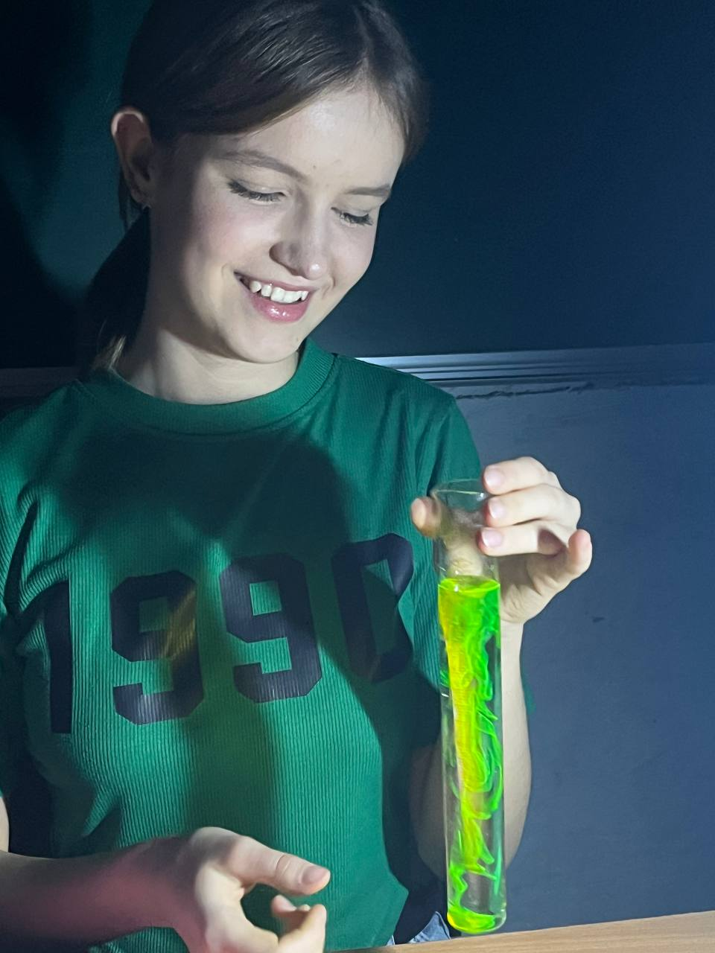
Дослідження оптичних властивостей колоїдних розчинів (холодне світло)
Роботу виконала Паламар Олександра учениця 9-Б класу
Криворізького Центрально-Міського ліцею
Криворізької міської ради Дніпропетровської області
Науковий керівник: Бондаренко Наталія Олегівна,
вчитель хімії, біології КЦМЛ,
категорія вища, Вчитель методист

Slide 2
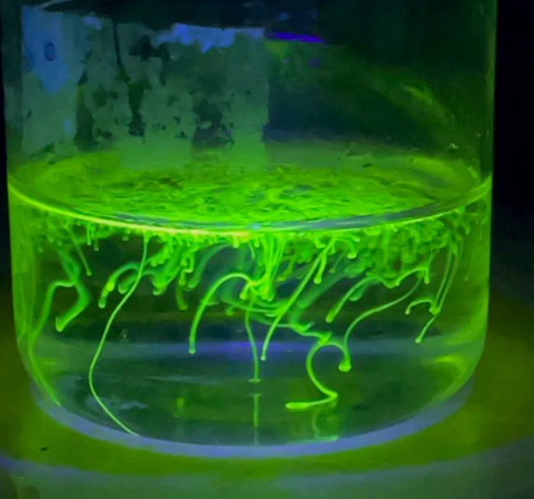
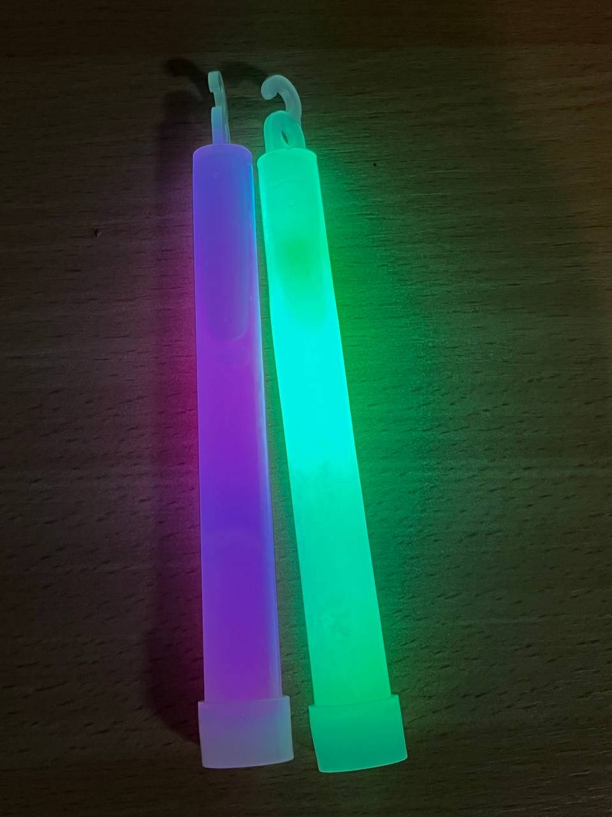
Актуальність : світлячки, медузи та палички, що світяться – одні літають, хтось живе глибоко в океані, а треті забезпечують розваги в нічних клубах. Який між ними зв’язок ? Відповіддю є деякі інтригуючи хімічні реакції, в результаті яких виробляється світло. Досліди з світінням завжди заворожують і привертають увагу. [5].
У склянці з Schweppes Indian Tonic в ультрафіолеті з’являється яскраве зелене світіння
Фігурки починають світитися в темряві,
Червоний порошок натрій уранілу при розчиненні у воді змінює колір на яскраво зелений і світиться в темряві та ультрафіолеті
Хлорофільна витяжка у відображеному світлі або в ультрафіолеті змінює колір з зеленого на червоний
після початку хімічної реакції пластикові палички випромінюють яскраве холодне світло
Провівши всі ці досліди ми спробували розібратися що в них спільного, як це відбувається, в чому фокус?

Slide 3
Мета: дослідити явище люмінесценції, як одну з оптичних властивостей колоїдних розчинів.
Завдання:
опрацювати літературу з теми дослідження,
провести досліди - фокуси з дисперсними системами, що супроводжуються виділенням світла,
виявити які процеси лежать в основі проведених дослідів-фокусів.
Об’єкт дослідження: досліди-фокуси, що супроводжуються виділенням світла
Предмет дослідження: процеси, що лежать в основі виділення світла молекулами різних речовин.

Slide 4
Фокус: Хлорофільна витяжка (свіже отримана) світиться в темряві, а у відображеному світлі змінює колір на червоний
Пояснення фокусу: Біолюмінесценція — випромінювання, властиве багатьом живим організмам (бактеріям, деяким рибам, грибам тощо). Біолюмінесценція є результатом ферментативного окиснення особливих речовин — люциферинів, молекули яких внаслідок окиснення можуть переходити у збуджений стан. Фермент, що каталізує окиснення люциферинів, називають люциферазою. Природа люциферину в різних організмах різна [5].
Хлорофіл є оптично активною речовиною, для якої характерне явище флуоресценції. Спектри флуоресценції, як і спектри поглинання, є важливими фізичними параметрами, що характеризують хімічну природу і стан зелених пігментів. Для всіх пігментів, які належать до класу порфіринів, характерна інтенсивна флуоресценція в червоній ділянці спектра. [2,5].

Slide 5
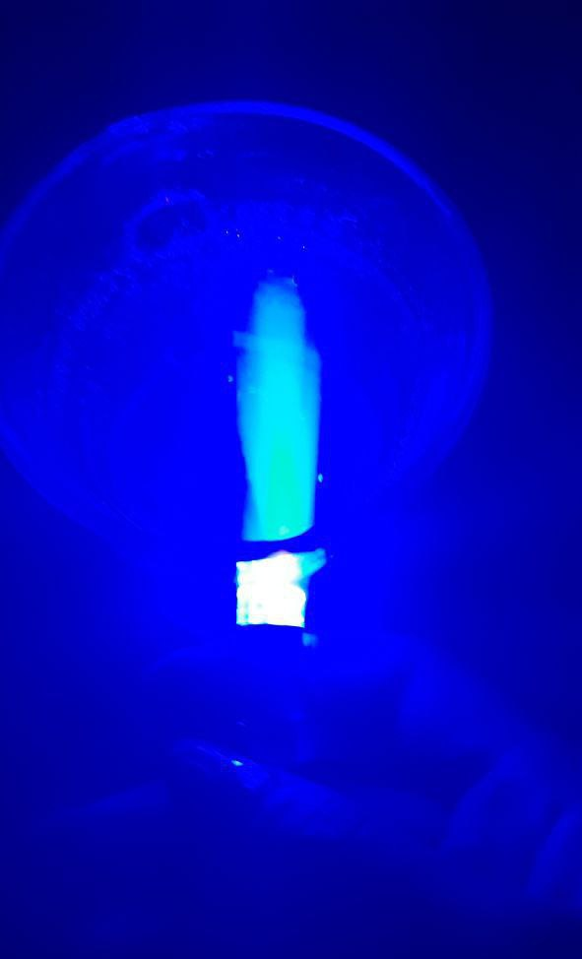
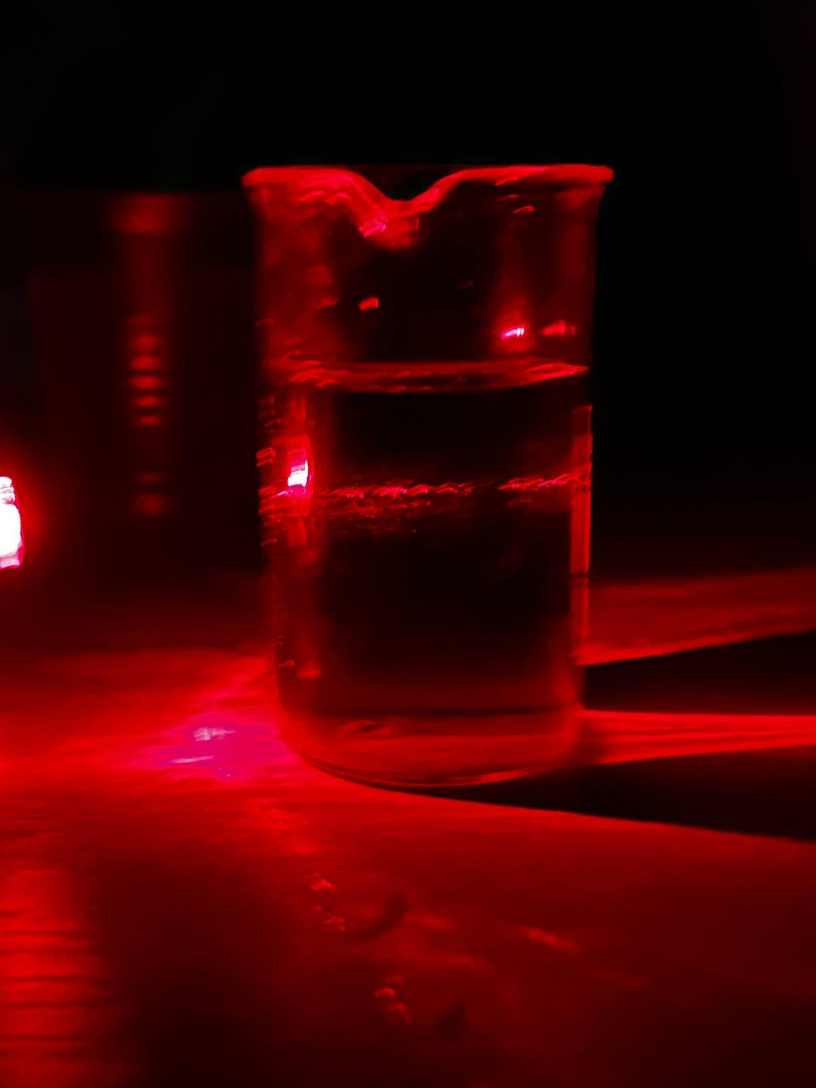
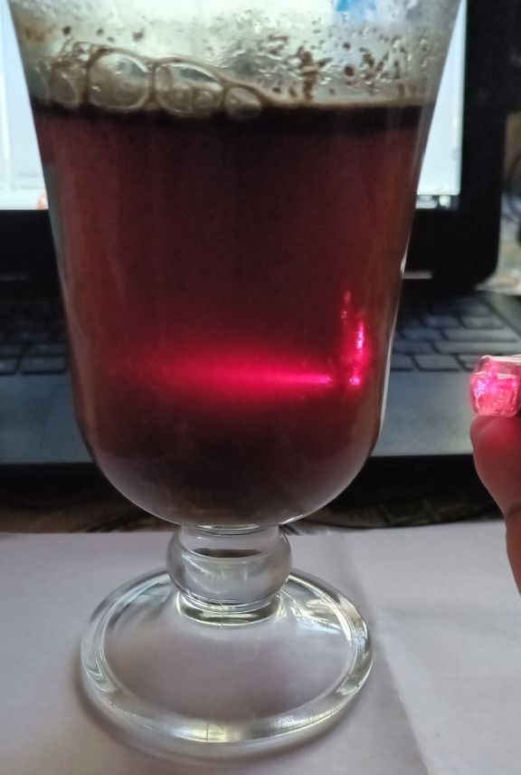
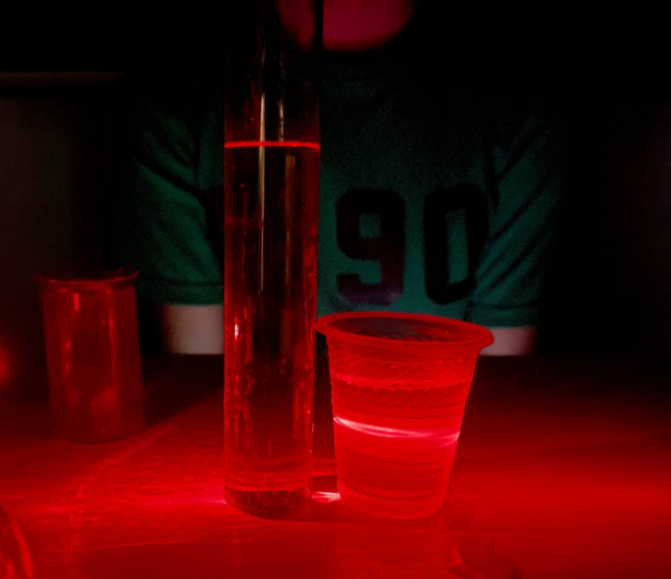
Фокус: при пропусканні світла крізь колоїдні розчини виникають читко видимі промені. Якщо пропустити ультрафіолетовий промінь крізь напій Швепс то він буде світитися зеленим в темряві.
Явище розсіяння світла або опалесценції було виявлено на гідрозолях золота М. Фарадеєм у 1857 р. і далі досліджувалось Дж. Тінделем(1868р.), який встановив, що при спостережені збоку колоїдних розчинів освітлених у темряві проекційним ліхтарем виникає мутна світлова смуга, названа згодом “конусом Тінделя”. Термін “опалесценція” походить від слова opalus- латинської назви мінералу опал, який має молочно-блакитний або жовтувато-білий колір [4].
Пояснення фокусу : у водних розчинах танідів ( що є похідними фенолів ) міцели утворюються не тільки внаслідок злипання молекул гідрофобними ділянками , а й внаслідок утворення водневих зав'язків. Напій Швепс , чорний чай та нерозчинна кава містить в собі таніди, міцели яких розсіюють світло.

Slide 6
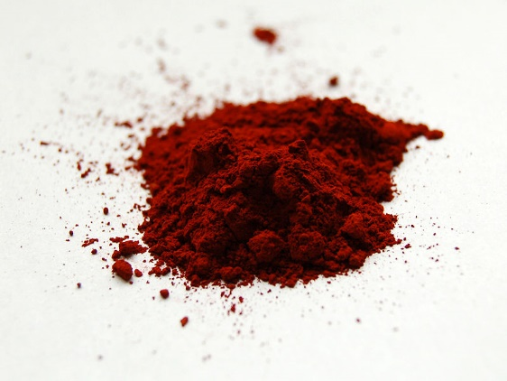
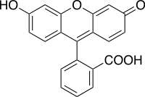
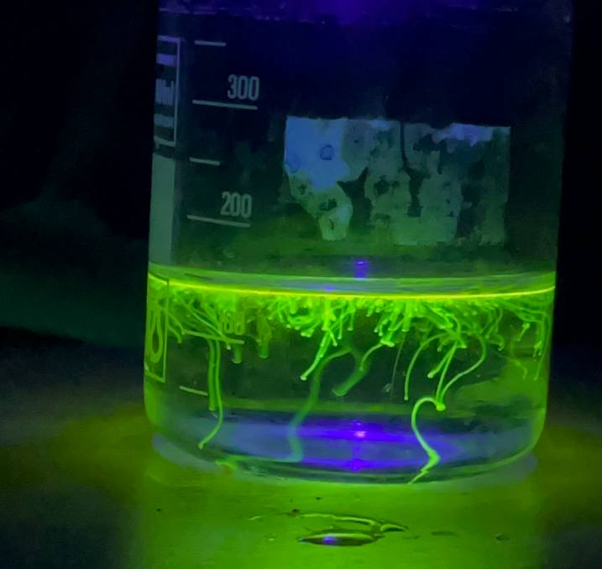
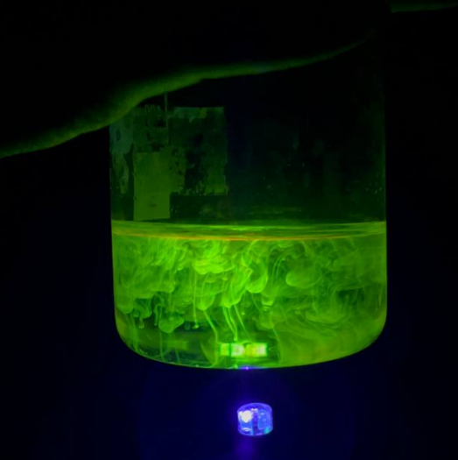
Фокус: При розчиненні у воді червоний порошок натрій уранілу починає світитися в темряві зеленим. Люмінесценція.
Пояснення фокусу: люмінесценція випромінювання світла тілами (надлишкове над тепловим), яке збуджується різними факторами, і має тривалість, більшу за період світлових хвиль.
Флуоресцеїн (англ. Fluorescein) — хімічна сполука ряду фталеїнів, синтетичний барвник помаранчевого кольору, що демонструє жовто-зелену флуоресценцію у розчинах [6].

Slide 7
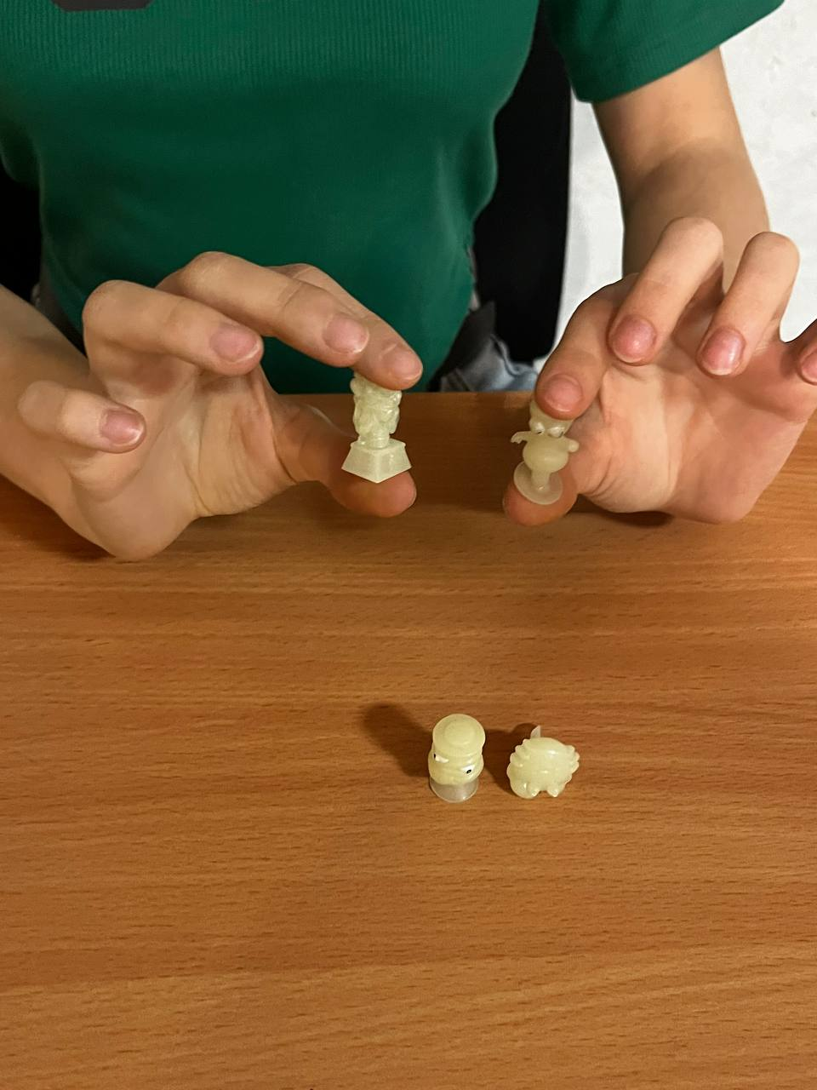
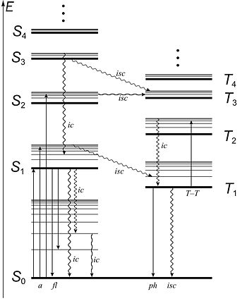
Фокус: полімерні прозорі фігурки після освітлення ультрафіолетом світяться в темряві, з часом світло згасає.
Пояснення фокусу : флюоресценція.
Виникає внаслідок: опромінення речовини світлом, іонізуючим промінням, проходження крізь неї електричного струму, при хімічних реакціях, механічному впливі тощо.
Назва походить від мінералу флюориту.
В нашому випадку це фотолюмінесценція, виникає при дії на деякі речовини ультрафіолету [6,7].
Діаграма Яблонського — умовне зображення електронних та коливальних рівнів у молекулі разом із випромінювальними та невипромінювальними переходами між цими рівнями [2].

Slide 8
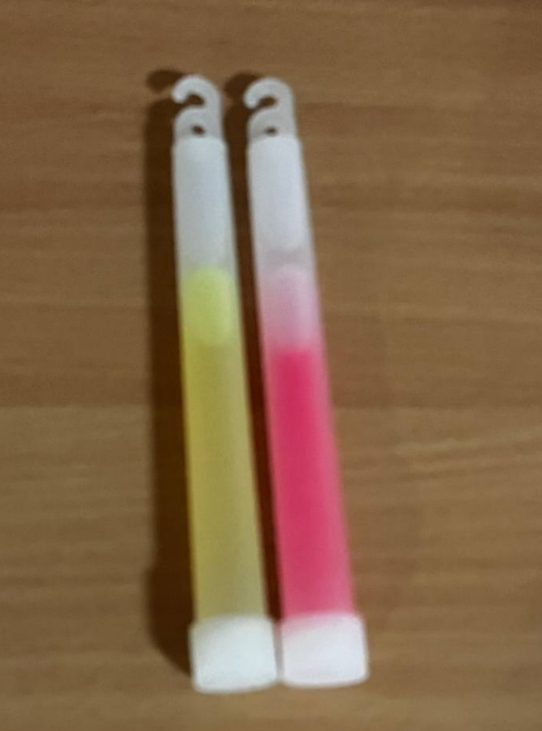
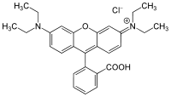
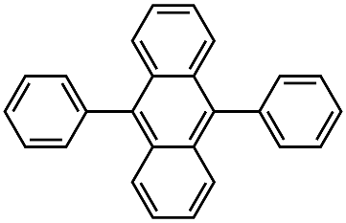
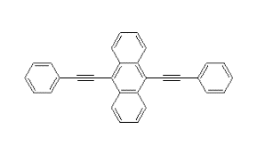
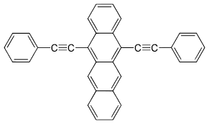
Фокус: в пластиковій трубці або браслеті знаходиться рідина в якій плаває капсула, при роздавлені капсули рідина всередині починає яскраво світитися. Колір світла, яке випромінює паличка, визначається барвником [1,2].
Червоний (родамін б)
Жовто-зелений (тетрацен)
Блакитний (9,10-дифенилантрацен)
Помаранчевий 5,12 біс(фенілетиніл)нафтацен)
Зелений (9,10-дифенілетилен антрацен)

Slide 9
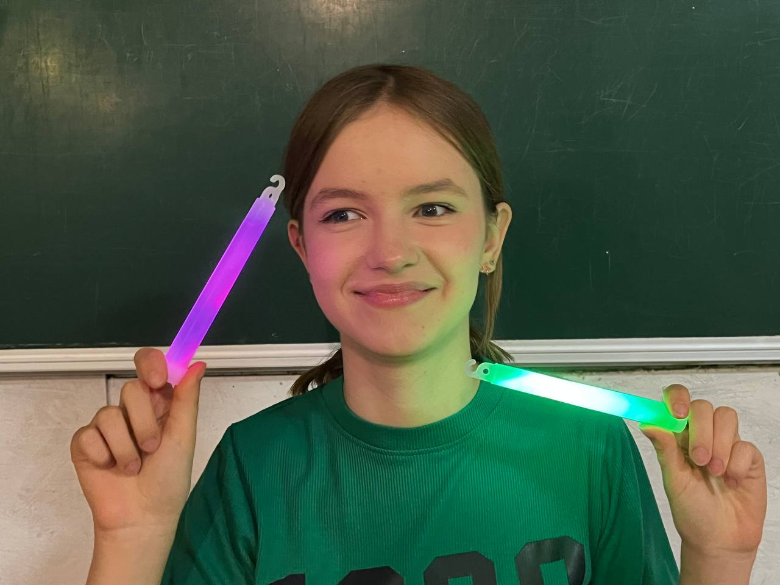
Пояснення фокусу: при реакції дифенілоксалату з гідроген пероксидрм (Н2O2), його окислюють, утворюючи фенол і циклічний перекис. Перекис реагує з молекулою барвника, утворюючи дві молекули вуглекислого газу (СО)2) і в процесі електрон в молекулі барвника переводиться в збуджений стан. Коли збуджена (високоенергетична) молекула барвника повертається в основний стан, вивільняється фотон світла. Реакція рН-залежна. Коли розчин слаболужний, реакція дає більш яскраве світло.

Slide 10
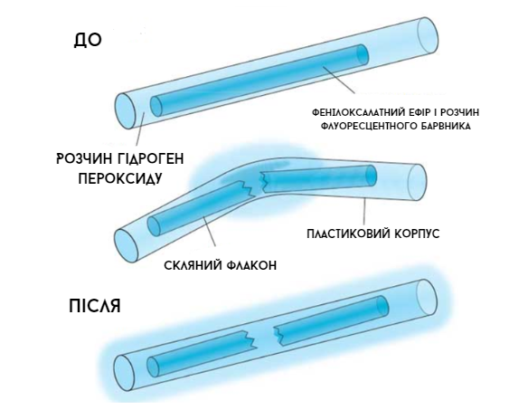
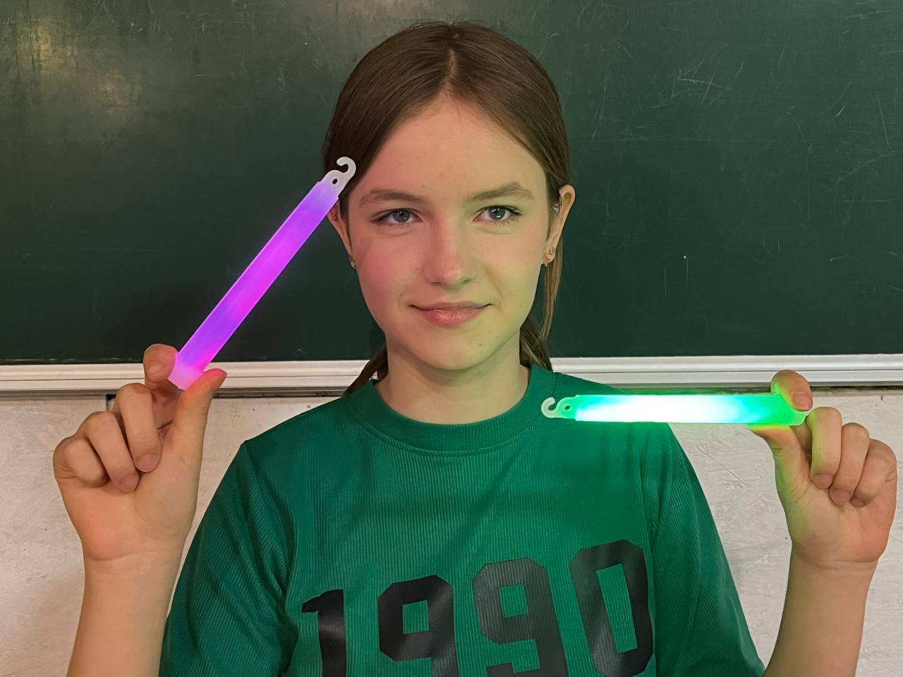
Реакції хемілюмінесценції, наприклад, у паличках, що світяться, залежать від температури. Реакція прискорюється з підвищенням температури – клацання палички, що світиться в гарячій воді створить фантастичне світіння, але воно не триватиме так довго, як при кімнатній температурі. І навпаки, швидкість реакції сповільнюється при низькій температурі; Ось чому зберігання палички для світіння в морозильній камері протягом кількох годин може дозволити паличці знову яскраво світитися, коли її виймають і нагрівають, ще довго після того, як інакше вона перестала б світитися. У морозильній камері реакція не припиняється повністю, але сповільнюється настільки, що світіння ледь помітне [1,3].
Фенол токсичний, тому, якщо ваша паличка , що світиться протікає, будьте обережні, щоб рідина не потрапила на руки; Якщо ви це зробите, негайно промийте їх мильною водою. Не відкривайте і не допускайте потрапляння рідин на одяг та шкіру [5].

Slide 11
Дякую за увагу

Slide 12
Висновки:
Всі фокуси проведені нами мають в своїй основі явище люмінесценції, яке є одним з оптичних властивостей колоїдних розчинів.
Речовини, які здатні під дією різного виду збуджень давати люмінесцентне світіння, називають люмінофорами. Природні люмінофори можуть бути як неорганічного походження (мінерали), так і органічного (насіння, квіти, нафтопродукти). Різниця між ними полягає у тому, що неорганічні дають люмінесцентне світіння тільки у твердому стані, а органічні — у твердому, рідкому та газоподібному станах (люмінесцентне світіння дають деякі молекули). Медики та біологи найбільше стикаються з люмінесценцією органічних сполук.
В наших дослідженнях ми спостерігали слідуючи види люмінесценції : спонтанна люмінесценція - люмінесценція, яка виникає при переході атома із проміжного збудженого стану на нижчий енергетичний рівень і супроводжується випромінюванням; хемілюмінесценція - люмінесценція, що виникає за рахунок енергії, яка виділяється при хімічній реакції, що протікає в тому ж середовищі; фотолюмінесценція - люмінесценція, що виникає за рахунок енергії оптичного випромінювання.

Slide 13
Джерела:
Вовокотруб Н.П., Смик С.Ю., Бойко Р.С. Практикум з фізичної та колоїдної хімії. Електронний навчальний посібник, 2002. – 257 с.
Глосарій термінів з хімії // Й. Опейда, О. Швайка. Ін-т фізико-органічної хімії та вуглехімії ім. Л. М. Литвиненка НАН України, Донецький національний університет. — Донецьк : Вебер, 2008. — 758 с.
Кабачний В.І., Осипенко Л.К., Грицан Л.Д. та ін. Фізична та колоїдна хімія – Х.: Прапор, В-во УкрФА, 1999. – 368 с.
Кабачний В.І., Осипенко Л.К., Грицан Л.Д. та ін. Фізична та колоїдна хімія. Збірник задач. – Х.: Золоті сторінки, 2001. – 207 с.
Меленьева Г. А. Фармацевтическая химия / Г. А. Меленьева, Л. А. Антонова. – М. : Медицина, 1985. – 480 с
Мороз А.С., Яворська Л.П., Луцевич Д.Д. та ін. Біофізична та колоїдна хімія. – Вінниця: Нова книга, 2007. – 600 с.
Мороз А.С., Ковальова А.Г. Фізична та колоїдна хімія. – Львів: Світ, 1994. – 280 с.

